Slide 1
aa-4. 機械学習、ニューラルネットワーク
（人工知能）
URL: https://www.kkaneko.jp/ai/mi/index.html
金子邦彦

Slide 2
アウトライン
機械学習
機械学習の現状
ニューラルネットワークの概要
ニューラルネットワークの種類，応用分野
線形近似（学習の例）
最適化
今日の授業では，Office 365 のインストールを済ませておくことが便利です．

Slide 3
4-1 機械学習

Slide 4
機械学習の特徴
機械学習は，コンピュータがデータを使用して学習することにより知的能力を向上させる技術
情報の抽出：データの中からパターンや関係性を自動で見つけ出す能力
簡潔さ：人間が設定しなければならなかったルールを、自動で生成できるようになる
限界の超越：他の方法では難しかった課題でも、機械学習を用いることで解決策や視点を得られる可能性がある

Slide 5
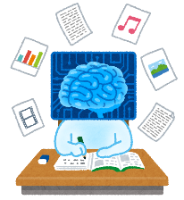
機械学習と訓練データ
機械学習は，コンピュータがデータを使用して学習することより知的能力を向上させる技術
訓練データ
学習者
学習
３種類に分類済み
大量の訓練データを用いて学習を行う

Slide 6
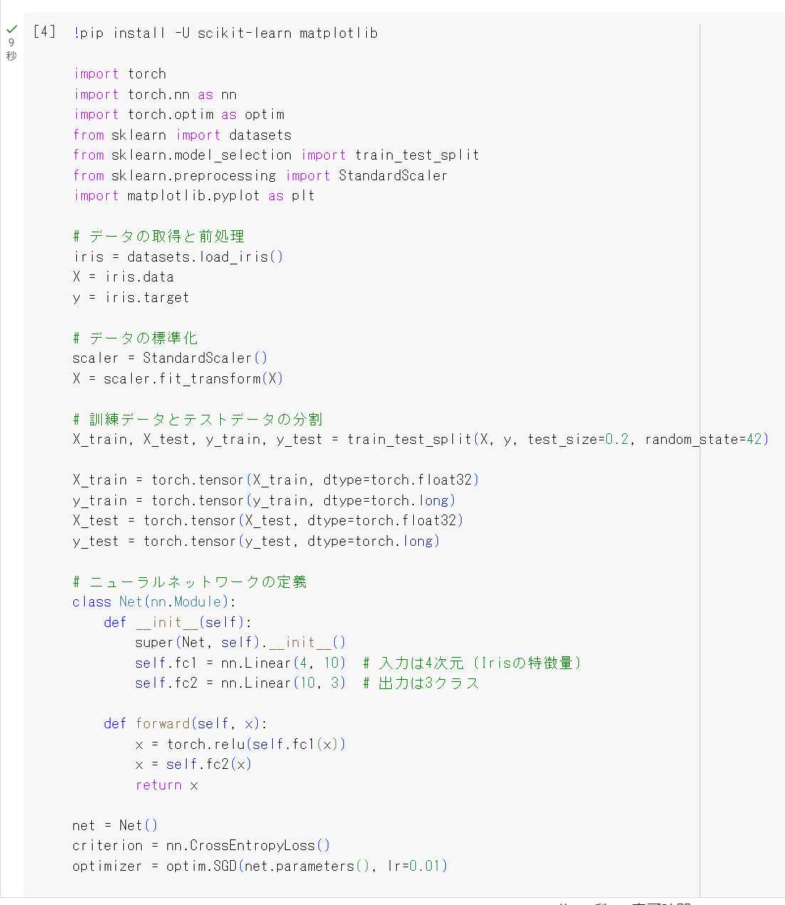
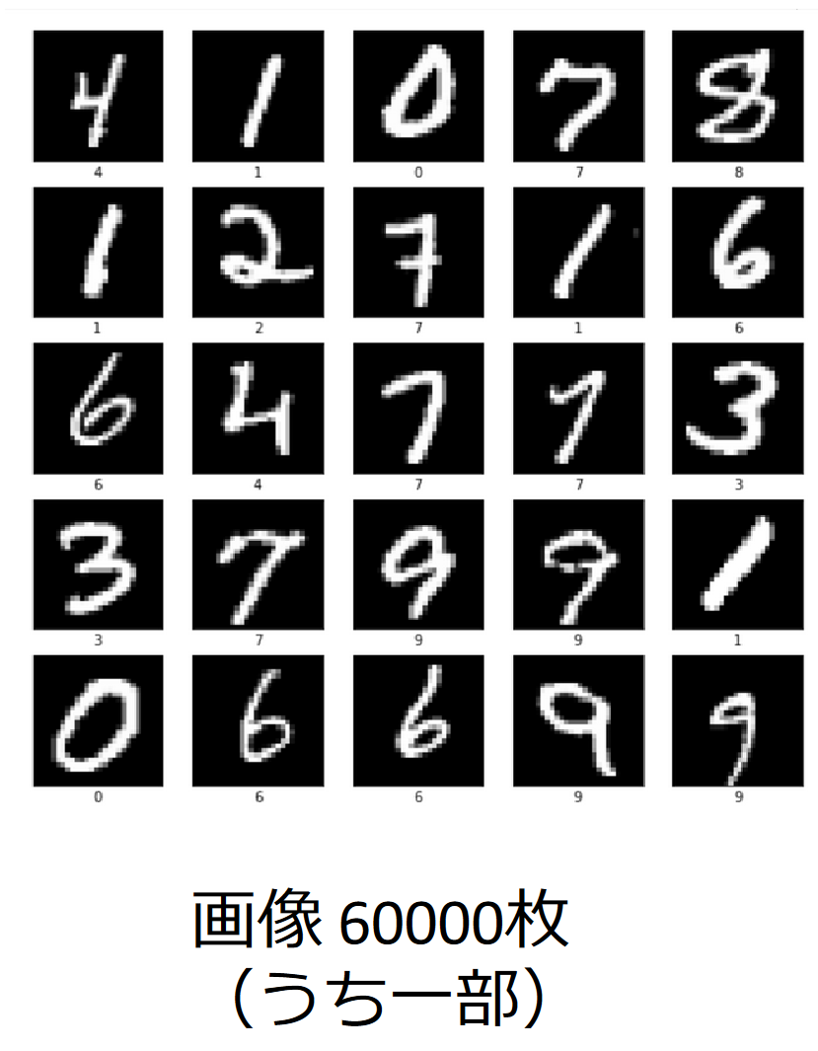
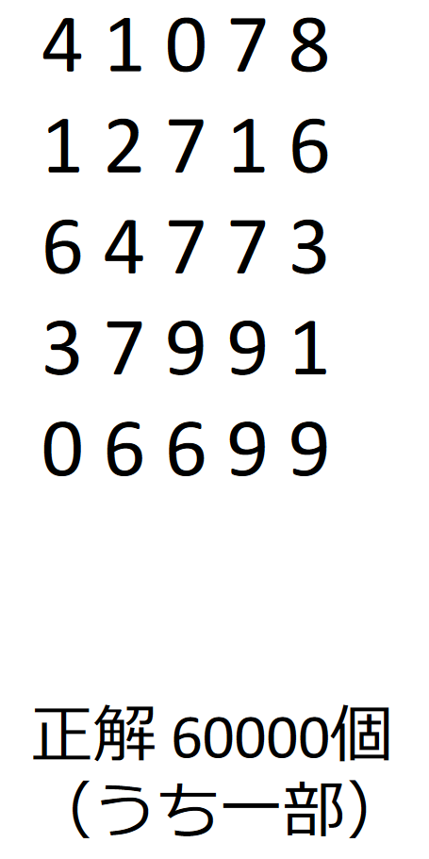
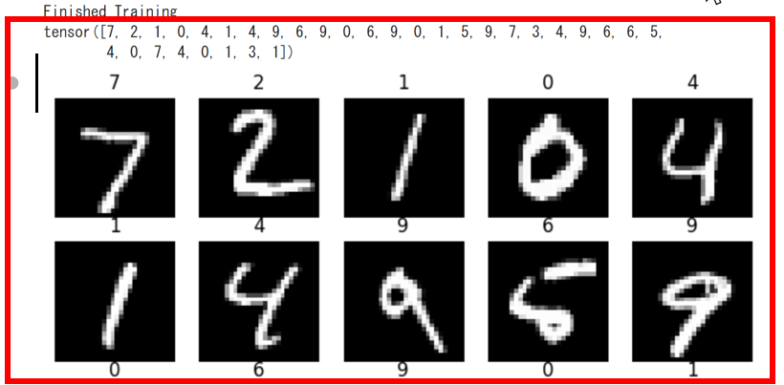
機械学習と訓練データとプログラム
機械学習のプログラム
学習に使用する訓練データ
（抜粋）
データを用いて学習を行う
学習ののち，画像分類を行う
プログラム
学習の結果、文字認識の能力を獲得

Slide 7
機械学習まとめ
機械学習の特徴
データを用いて知的能力を向上
自動でデータのパターンを抽出
さまざまなタスクを自動実行
応用事例
画像理解、自然言語処理、予測
など多数
機械学習の定義：
訓練データを用いて学習し、その結果として知的能力が向上
訓練データの追加により、さらに知的能力が向上する可能性

Slide 8
一般のプログラミング
データ
（入力）
プログラム
処理結果
入力
９
１０
１１
１２
１３
１４
コンピュータ
入力 処理結果
９ ５００
１０ ５００
１１ ５００
１２ １０００
１３ １０００
１４ １０００
あらゆる入力について
正しい処理結果が得られるように，
プログラムを作成し，テストする

Slide 9
機械学習での予測
データ
（入力）
プログラム
予測結果
入力
１０
１３
入力 予測結果
１０ ５００
１３ １０００
コンピュータ
入力 正解
９ ５００
１１ ５００
１２ １０００
１４ １０００
訓練データ
訓練データにより，学習が行われる。
新しいデータに対しては、自動で処理が行われる。

Slide 10
・プログラムは人間が作成し，
テストし，調整する．
① 一般のプログラミング
② 機械学習
データ
（入力）
プログラム
処理結果
コンピュータ
・データを利用して知的能力を向上させる
データ
（入力）
プログラム
処理結果
訓練データ
コンピュータ

Slide 11
4-2 機械学習の現状

Slide 12
機械学習の特徴と応用
能力の多様性:
分類、検出、識別、認識（文字認識、画像の認識、音声認識）、予測、合成、翻訳、特徴抽出、ランク付け、情報推薦など、さまざまな能力を持つ
応用範囲の広さ:
経済、金融、ロボット、医療、医学研究（遺伝子解析）など、様々な分野で問題解決に活用
機械学習は多様な能力を持ち、経済や金融から医療やロボットまで広範な応用が可能

Slide 13
人工知能の宿泊サイトでの応用
宿泊予約サイト Booking.com
情報推薦，表示の改良，好みの予測

Slide 14
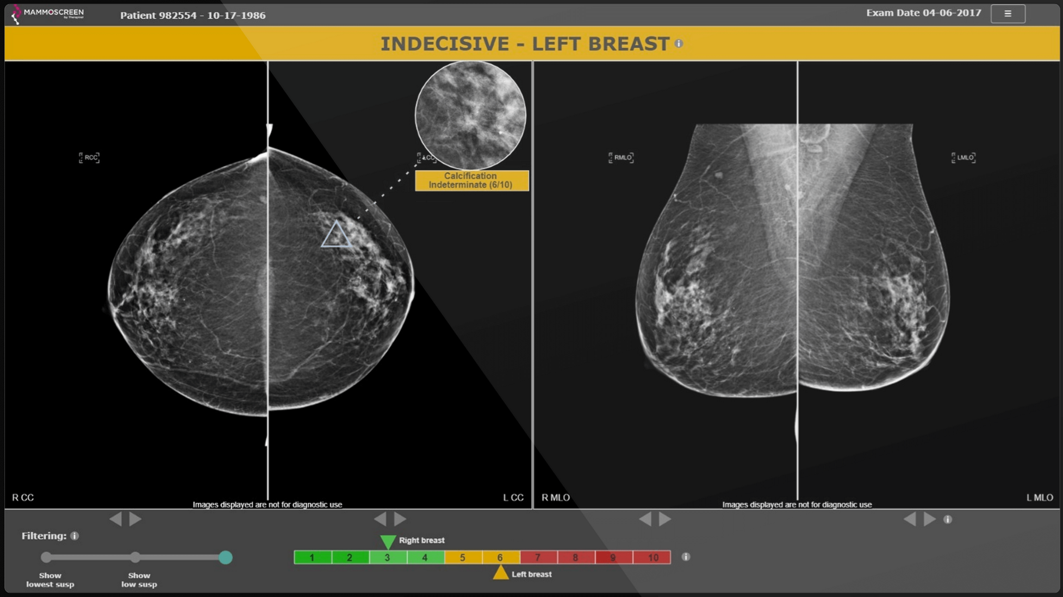
医療での人工知能の応用のニュース
画像診断について，さまざまなニュースが
インターネットで公開されている．
胸部のX線画像について，自分自身で，人工知能アプリを動かし，ヒントを得る
MAMMOSCREEN社のニュース
https://www.mammoscreen.com/how-it-works

Slide 15
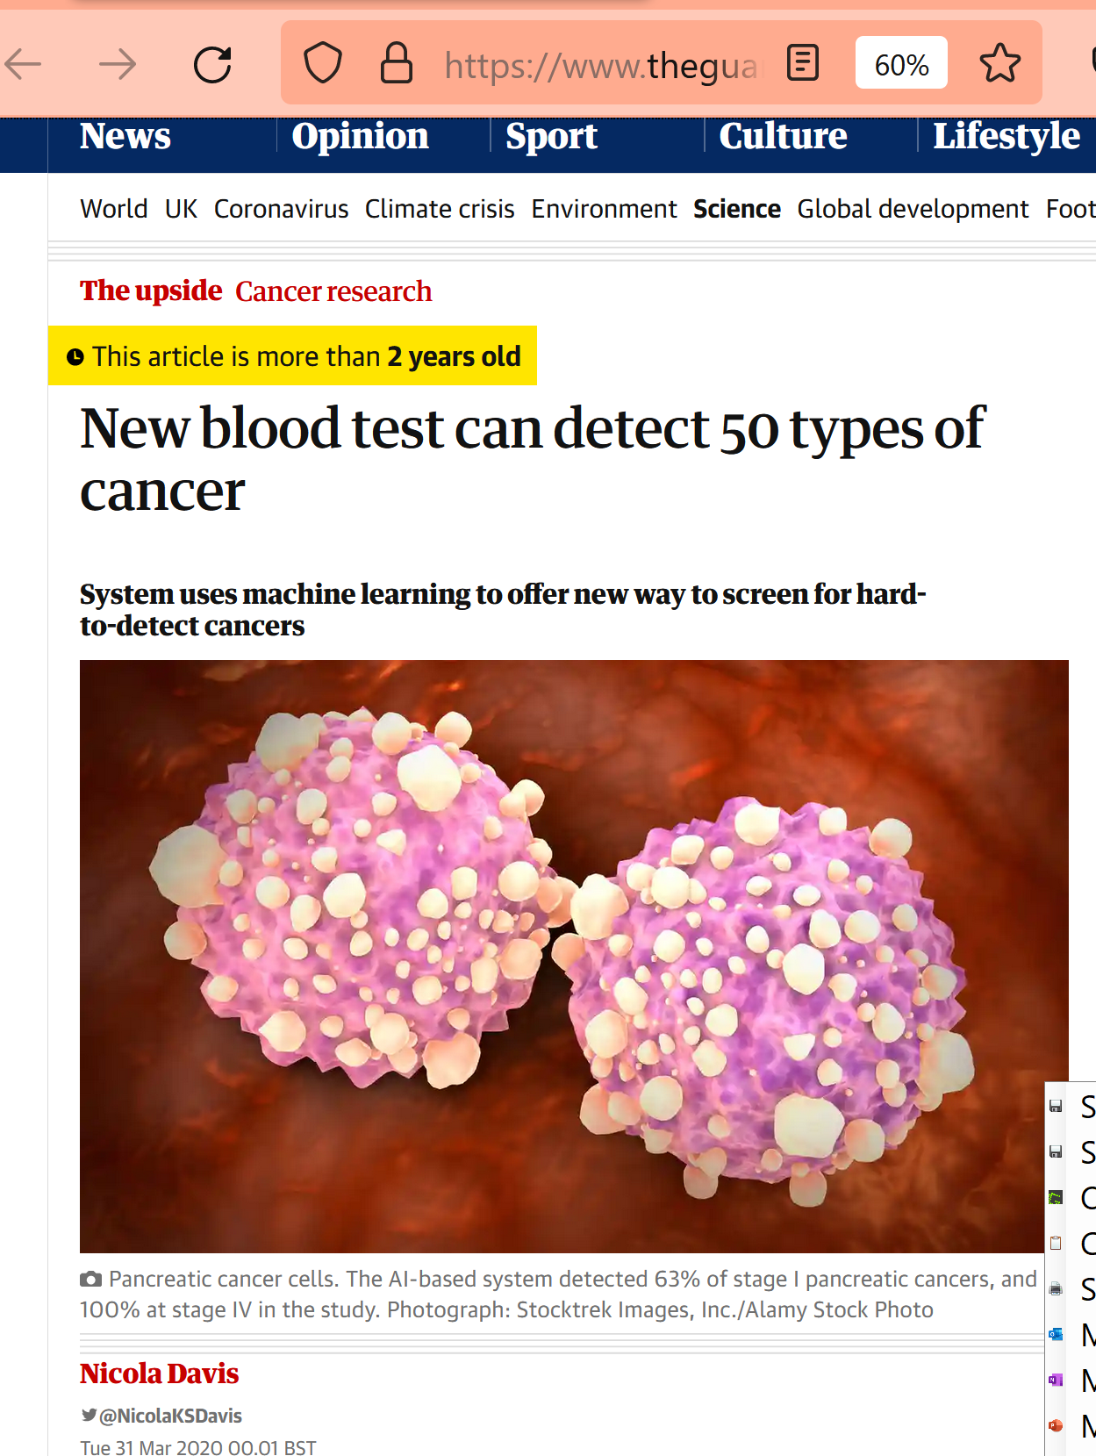
医学での人工知能の応用のニュース
血液検査による癌の検査（人間の免疫機能によって破壊されたがん細胞の検出）に関するニュース
https://www.theguardian.com/science/2020/mar/31/new-blood-test-can-detect-50-types-of-cancer

Slide 16
人工知能とゲーム
能力の向上が続いている．
1997年：ディープ・ブルーがチェスの世界チャンピオンに勝利
2017年：自己対戦による学習能力を持つAlphaZeroが登場
2017年5月：AlphaZeroが囲碁で世界レベルの選手に対して3戦全勝
機械学習が、複雑なゲームでも、知的な戦略や判断を行う能力を持っている

Slide 17
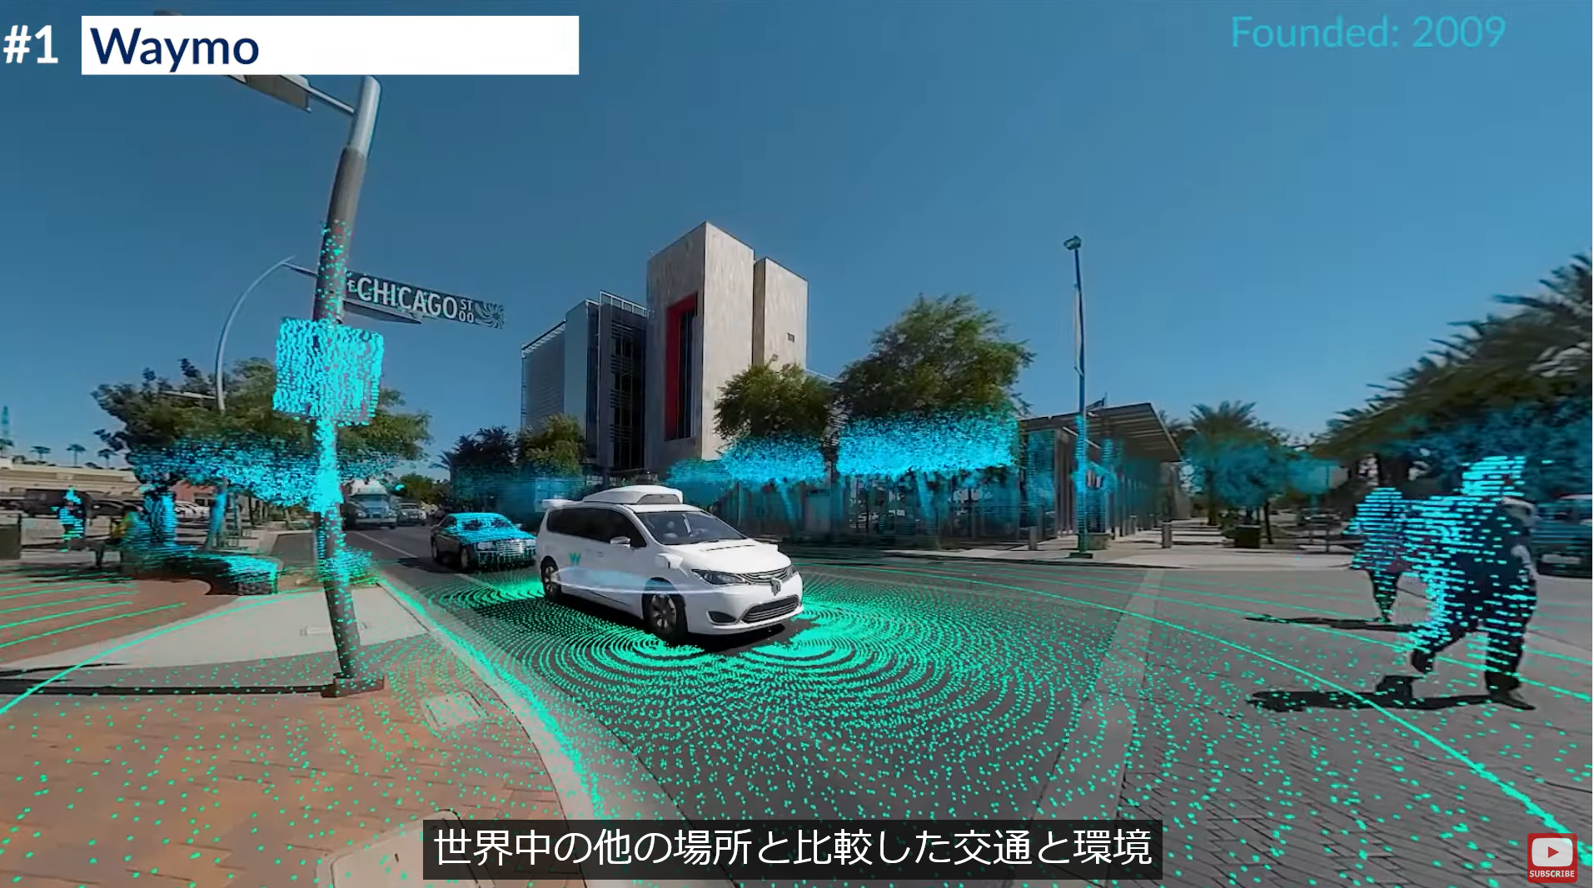
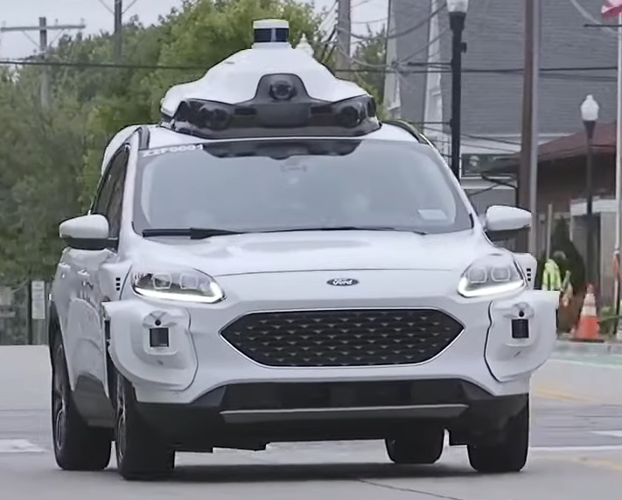
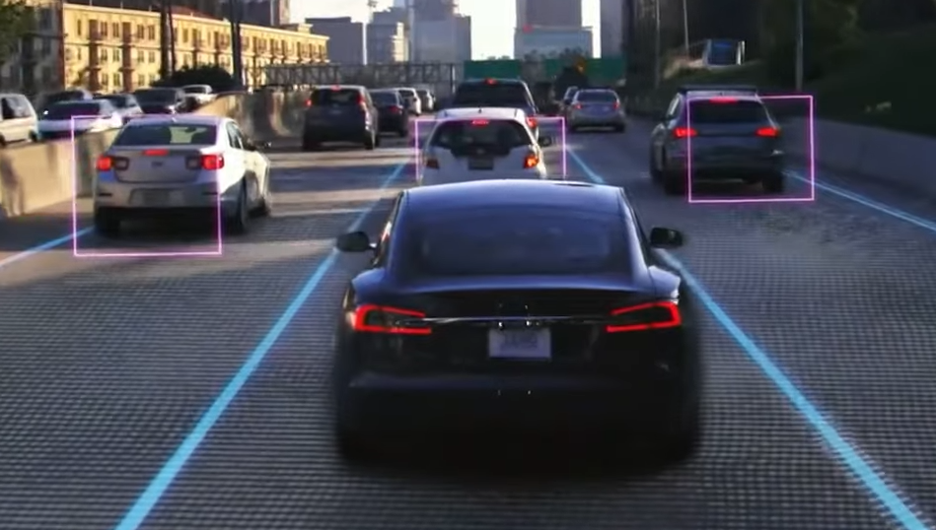
自動運転のニュース
自動運転について，さまざまなニュースが
インターネットで公開されている．
6 Autonomous Vehicles & Companies to watch in 2021-2022 | Self Driving Cars
https://www.youtube.com/watch?v=bdFi3RToOBk

Slide 18
人工知能による画像の合成
さまざまな種類の画像を，安定して，高精細に生成することが可能に
Large Scale GAN Training for High Fidelity Natural Image Synthesis
Andrew Brock, Jeff Donahue, Karen Simonyan, https://arxiv.org/abs/1809.11096v2

Slide 19
4-3. ニューロンと脳の構造

Slide 20
ニューロン
ニューロンは，脳や神経系において，情報伝達，記憶，情報処理を行う基本要素．
樹状突起
（入力）
軸索
（出力）
核
軸索
（伝達）

Slide 21
脳のニューロン
脳のニューロンの数（推定値）
生物の種によって数が異なる
人間の脳には約860億～1000億個のニューロンが存在
複雑なネットワークを形成
カタツムリ 11,000
ロブスター 100,000
アリ 250,000
カエル 16,000,000
ハツカネズミ 71,000,000
タコ 500,000,000
ネコ 760,000,000
ヒト 86,000,000,000
～ 100,000,000,000
アフリカゾウ 257,000,000,000
Wikipeida の記事: https://ja.wikipedia.org/wiki/%E5%8B%95%E7%89%A9%E3%81%AE%E3%83%8B%E3%83%A5%E3%83%BC%E3%83%AD%E3%83%B3%E3%81%AE%E6%95%B0%E3%81%AE%E4%B8%80%E8%A6%A7 より

Slide 22
脳や神経系の研究の進展
1900年頃: 脳や神経系は，ニューロンの集まりと考えられるようになった．ニューロンが情報伝達を行うことも分かってきた．
1980年頃: 脳機能マッピングによる脳の解明（どの部分がどの機能を持つか）が進んだ．生きた脳を対象とした測定が行われるようになってきた．
2010年頃：異なる脳領域の連携が観察されるようになった．
脳の仕組みと機能について深い洞察が得られるように

Slide 23
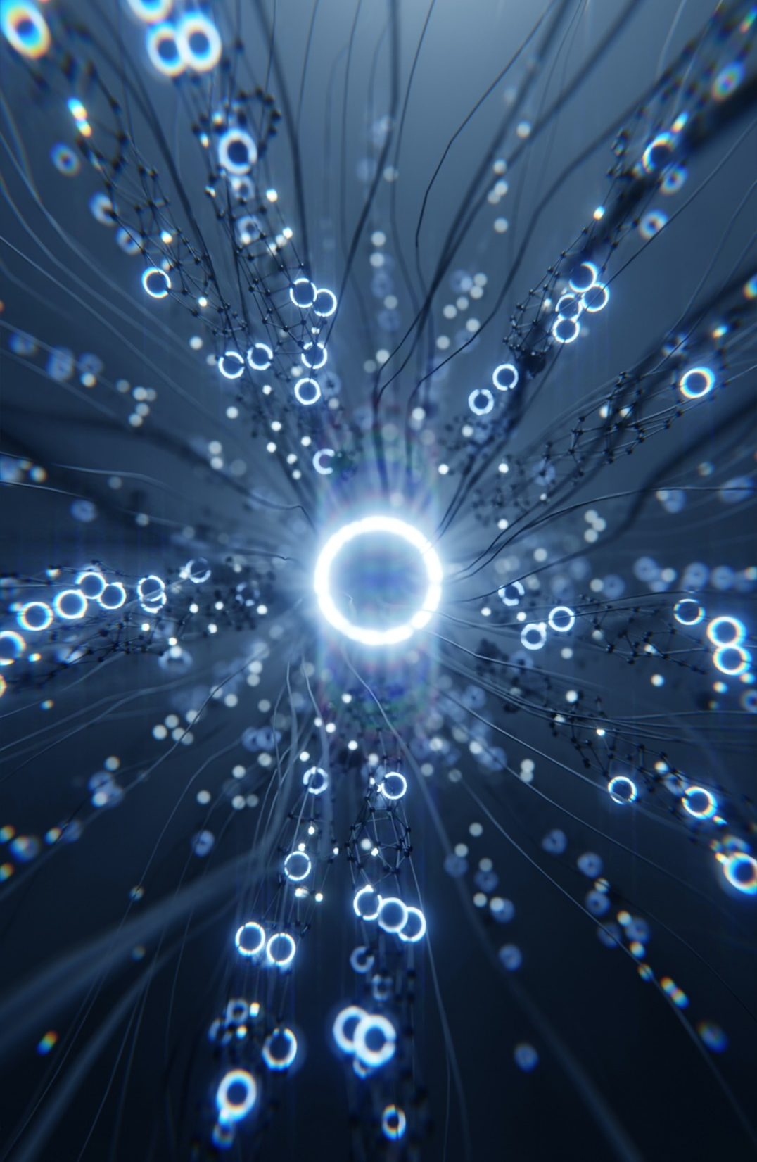
ニューラルネットワーク
コンピュータを使用
生物の脳の働きを模倣することを目指した，人工知能の一種
すでに広く普及している
仕組み：入力の重みづけ，合計とバイアス，活性化関数の適用を行うニューロンがネットワークを形成

Slide 24
ニューラルネットワークの歴史
1940年代： ニューラルネットワークの誕生
1960年代： バックプロパゲーションの誕生（ニューラルネットワークの学習の基本的な仕組み）（1986年にRumelhartらによって再発見）
2010年代： 多層化，正規化，ReLU，ドロップアウト
など，ニューラルネットワークの新技術

Slide 25
ニューラルネットワークの進展傾向
【将来傾向】
規模は増加傾向
GPU（プロセッサの一種），クラウドコンピューティング（大規模計算の基盤）の発展
人間の脳の約860～1000億個のニューロンを模倣することも、あながち不可能ではないかも
年 | コンピュータで扱えるニューロン数の規模
2010年 | 100,000個
2020年 | 2,000,000個
2030年 | 50,000,000個
2040年 | 1,000,000,000個
2050年 | 20,000,000,000個
所説あります
2055年ごろには1000憶を超えるかも？

Slide 26
4-3. ニューラルネットワークの基本構造

Slide 27
ニューラルネットワークの仕組み
入力の重みづけ，合計とバイアス，活性化関数の適用を行うニューロンがネットワークを形成
ニューロン
ニューロン
ニューロン
ニューロン間の結合
ニューロン間の結合

Slide 28
入力の重みづけ，合計とバイアス，活性化関数の適用
入力の重みづけ: 各入力値に対して，それぞれの対応する重みを掛ける．例： 0.3×0.1 -0.5×0.8 0.2×-0.5
合計とバイアス: 合計を計算し，バイアス（数値）を加える．例 0.03 -0.4 -0.1 の合計は -0.47．これに 0.2 を加える
活性化関数の適用: 結果に，活性化関数を適用．ニューロンの活性度を得る（→次のニューロンの入力になる）
バイアス 0.2
0.3 × 0.1 ⇒ 0.03
-0.27 に
活性化関数
を適用
合計
-0.47
-0.5 × 0.8 ⇒ -0.4
0.2 × -0.5 ⇒ -0.1
入力
重み

Slide 29
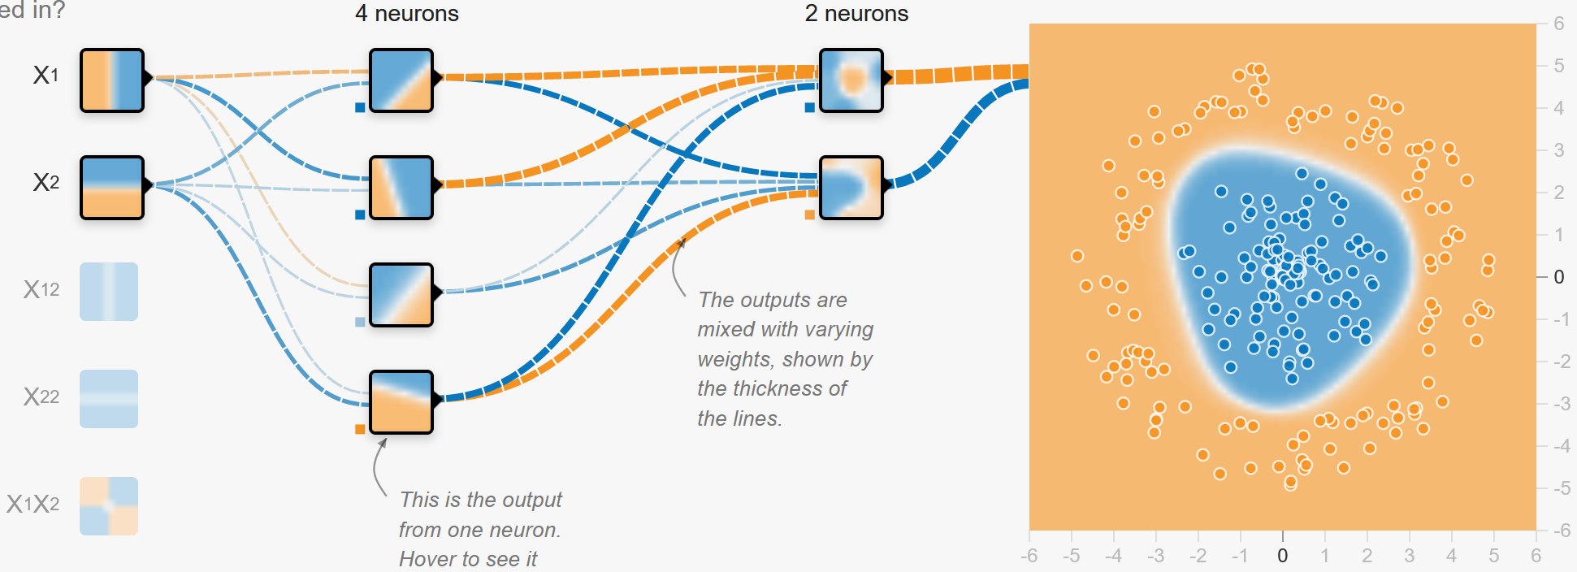
前処理
（データが青い部分にあれば活性化）
データが中央にあれば活性化
→結合→
1 層目
→結合→
2 層目
ニューラルネットワーク
URL: https://playground.tensorflow.org/

Slide 30
ニューロンの活性化と非活性化
ニューロンの出力が，プラスの大きな値
→ 活性化している
ニューロンの出力が，０に近い値
→ 活性化していない

Slide 31
4-4. ニューラルネットワークの種類、応用分野

Slide 32
ニューラルネットワークの種類
① オートエンコーダ（オートエンコーダ）
データを低次元の符号にマッピング
② 分類や予測
データから分類結果，予測結果を導く
データを用いて学習を行うことは共通している

Slide 33
オートエンコーダでの符号化と再構築
元データを圧縮してエンコード表現を得る
エンコード表現から再構成し，元データを再現
元のデータの最も重要な特徴を自動的に学習
元データ
エンコード表現
再構成結果
再構成結果は，元データを再現

Slide 34
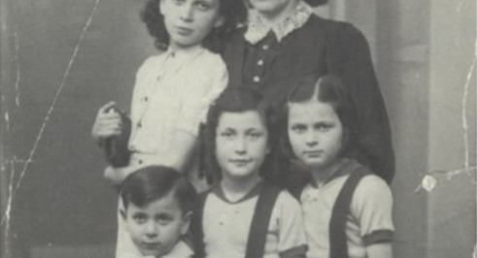
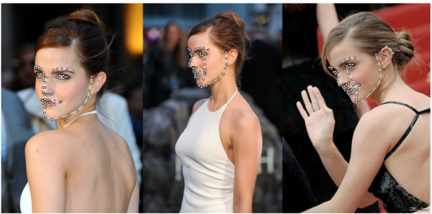
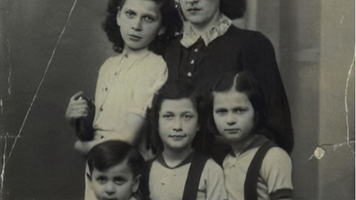
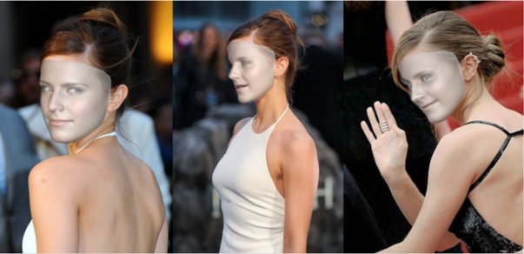
オートエンコーダの応用例
写真からの顔の３次元化
画像復元

Slide 35
オートエンコーダの応用分野
特徴抽出
オートエンコーダは、データを低次元の符号にマッピングするので，特徴抽出に活用できる
データ圧縮
低次元の符号化表現は元のデータよりも効率的な表現となる
ノイズ除去
ノイズのあるデータを与え、ノイズのないデータを復元できる
異常検出
正常なデータのパターンを学習し、異常なデータを検出するために使用できる

Slide 36
オートエンコーダの例
元のデータ
２５画素の白黒画像
11111
10001
10001
10001
11111

Slide 37
オートエンコーダの圧縮と再構成
元のデータ
８個の数値
1 0 1 0 1 0 1 0
エンコード表現
元のデータを圧縮
0.993 0.838 0.995
再構成データ
８個の数値を再構成可能（完ぺきではない）
0.104 0.997 0.999, 0.968 0.997 0.945, 0.975 0.000

Slide 38
オートエンコーダの圧縮と再構成
１．データの圧縮と再構成
入力: [1, 0, 1, 0, 1, 0, 1, 0]
再構成: [0.998, 0.028, 0.979, 0.016, 0.985, 0.017, 0.975, 0.004]
高精度な再現: 1 → 0.9以上, 0 → 0.03未満
２．エンコード表現によるサイズ削減
元データは８つの数値 → エンコード表現は３つの数値
エンコード例: [1, 0, 1, 0, 1, 0, 1, 0] → [0.993, 0.838, 0.995]
本質的特徴を保持しつつデータ圧縮

Slide 39
オートエンコーダによるデータ生成
オートエンコーダの結果として，再構成（エンコード表現からの元データの再構成）ができることから，「現実にあり得るデータを生成できる能力を獲得」と考えることもできる
元データ
現実にありえる
データの範囲

Slide 40
ここまでのまとめ
オートエンコーダの基本
データ圧縮と再構成: データの重要な特徴を保持し、効率的に再構成。
教師なし学習の一種: ラベルなしで特徴抽出を行う。
オートエンコーダの機能
ノイズ除去: データからノイズを削減し、元のパターンに近づける。
データ生成: ランダムな潜在表現から新しいデータを作成可能。
応用例: ノイズ除去、異常検知、情報検索、画像生成。
オートエンコーダの種類: 通常型、変分(VAE)、積層型、畳み込み型。

Slide 41
分類の応用例
物体検知、セグメンテーションなどの画像認識

Slide 42
機械学習における分類
分類：データを，あらかじめ分かっている種類（例：自動車，人間，自転車）に分類すること
主要プロセス① 訓練データからのモデル構築
訓練データ
構築されたモデル

Slide 43
分類や予測の応用分野
人工知能による分類や予測の応用分野は多岐にわたる
画像認識と画像理解
道路標識の認識や顔認識、物体検出、画像セグメンテーションなど。自動運転技術や監視カメラの映像解析などに応用。
自然言語処理
要約、校正、質問応答、翻訳、音声認識、音声合成、感情分析、文書分類、アイデア出しなど。
バイオインフォマティクス
遺伝子解析やタンパク質構造の予測、薬剤の設計など。
金融と経済予測
市場のトレンド分析やリスク評価、予測モデルの構築、意思決定のサポートなど。
医療診断と予測
疾患の診断や予測、画像診断（MRIやCTスキャン）、病気の予後予測、薬物副作用の予測など。

Slide 44
4-5 線形近似（学習の例）

Slide 45
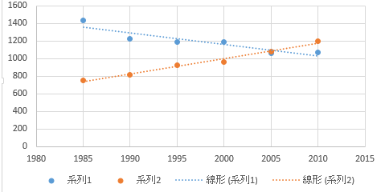
線形近似
線形近似は、データを直線で近似する手法
データ点が多いほど、より正確な近似結果
線形近似はデータの特徴を捉える一種の学習手法としても考えることができる
散布図＋線形近似

Slide 46
Excel での線形近似
年次 | 出生数（千人） | 死亡数 （千人）
1985 | 1432 | 752
1990 | 1222 | 820
1995 | 1187 | 922
2000 | 1191 | 962
2005 | 1063 | 1084
2010 | 1071 | 1197
散布図＋線形近似
入力
出力
出生数，死亡数の推移
出典：総務省「第63回 日本統計年鑑 平成26年」

Slide 47
線形近似の例
線形近似とは，データの分布を近似した補助線

Slide 48
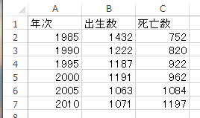
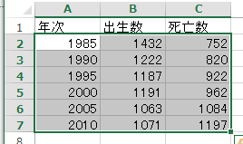
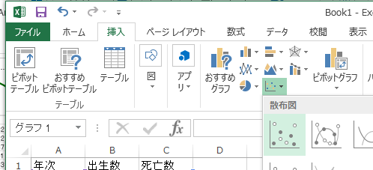
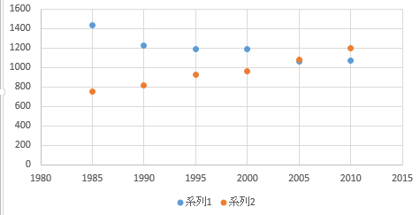
Excel での散布図＋線形近似の作成手順 （１／３）
元データ
① データ部分を範囲選択
② リボンで「挿入」→散布図の選択
③ 散布図を確認

Slide 49
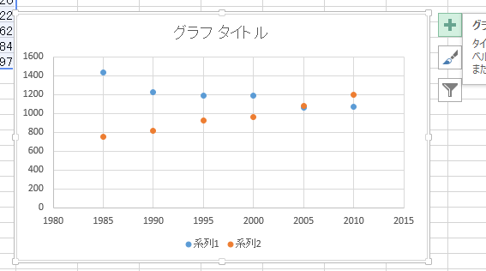
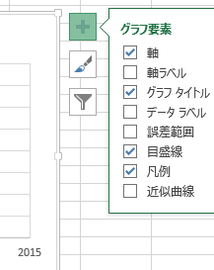
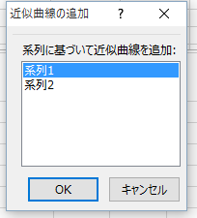
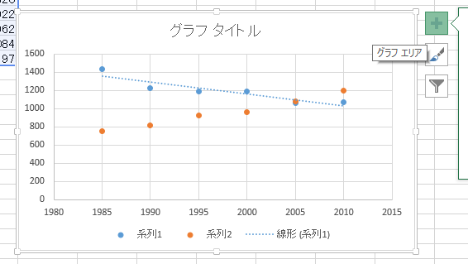
Excel での散布図＋線形近似の作成手順
（２／３）
この付近を
クリック
グラフ
メニュー
④ グラフメニューを出す
⑤ 「＋」のボタンをクリックしたのちに，「近似曲線」をクリック
⑥「系列１」を
クリックして
「ＯＫ」
⑦ 補助線が１つ出るので確認

Slide 50
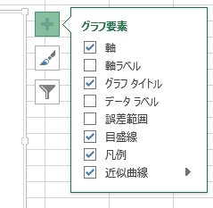
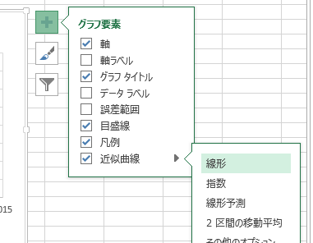
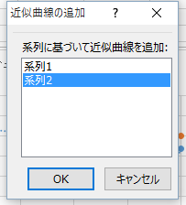
Excel での散布図＋線形近似の作成手順
（３／３）
⑧ もう１度，グラフメニューを出し，近似曲線の右横の「▶」を展開
⑨ 「線形」を選ぶ
⑩「系列２」を
クリックして
「ＯＫ」
完成

Slide 51
4-6 最適化

Slide 52
最適化
最適化は、与えられた問題に対して最適な解を求めるプロセス
最適化は、パラメータや変数の値などを調整して、目的関数（ゴールともいう）と呼ばれるものを最小化または最大化する
ゴールの例： 誤差の最小化
パラメータの例： 直線の上下の位置と，
直線の傾き

Slide 53
最適化により方程式を解く
次の式の値が最小になるように，x の値を定めたい．但し， N = 5 とする．
https://docs.scipy.org/doc/scipy/reference/tutorial/optimize.html

Slide 54
① 最適化により方程式を解く Python プログラム
import numpy as np
from scipy.optimize import minimize
def rosen(x):
"""The Rosenbrock function"""
return sum(100.0*(x[1:]-x[:-1]**2.0)**2.0 + (1-x[:-1])**2.0)
x0 = np.array([1.3, 0.7, 0.8, 1.9, 1.2])
res = minimize(rosen, x0, method='nelder-mead',
options={'xtol': 1e-8, 'disp': True})
print(res.x)

Slide 55
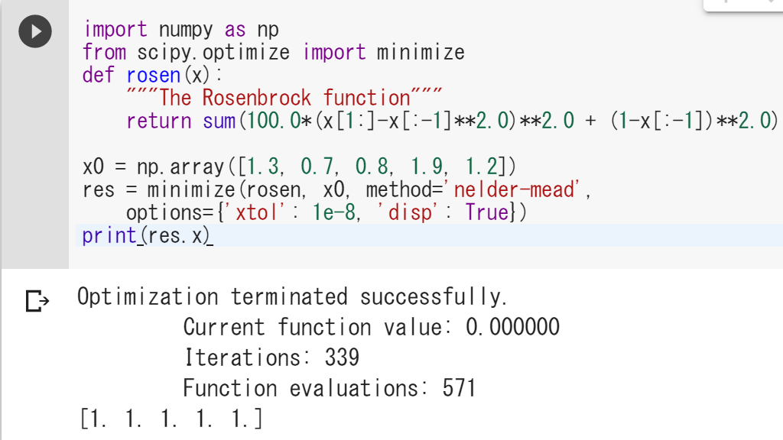
① 最適化により方程式を解く Python プログラム
x = [1 1 1 1 1] のとき（すべての値が 1のとき）
最適であると求まった．

Slide 56
線形近似での最適化
線形近似では最適化が行われ、最適な直線の探索が行われる
線形近似は、データを直線で近似することを目指す
最適な直線を探索するために、最適化の手法を使用
直線を適切に調整することで、データに最もよくフィットする直線を見つける

Slide 57
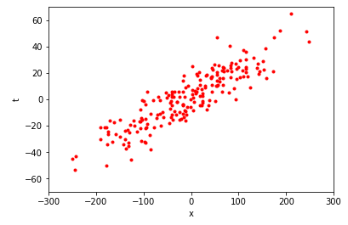
データの例
多数のデータの集まり
上の図では，点１つで，１つのデータ

Slide 58
直線による近似の例
最適でない近似
（誤差大）
最適な近似
（誤差小）

Slide 59
誤差
赤点：元データ

Slide 60
直線の上下移動による誤差の変化
誤差大
誤差小
赤点：元データ

Slide 61
直線の傾きの変化による誤差の変化
誤差大
誤差小
赤点：元データ

Slide 62
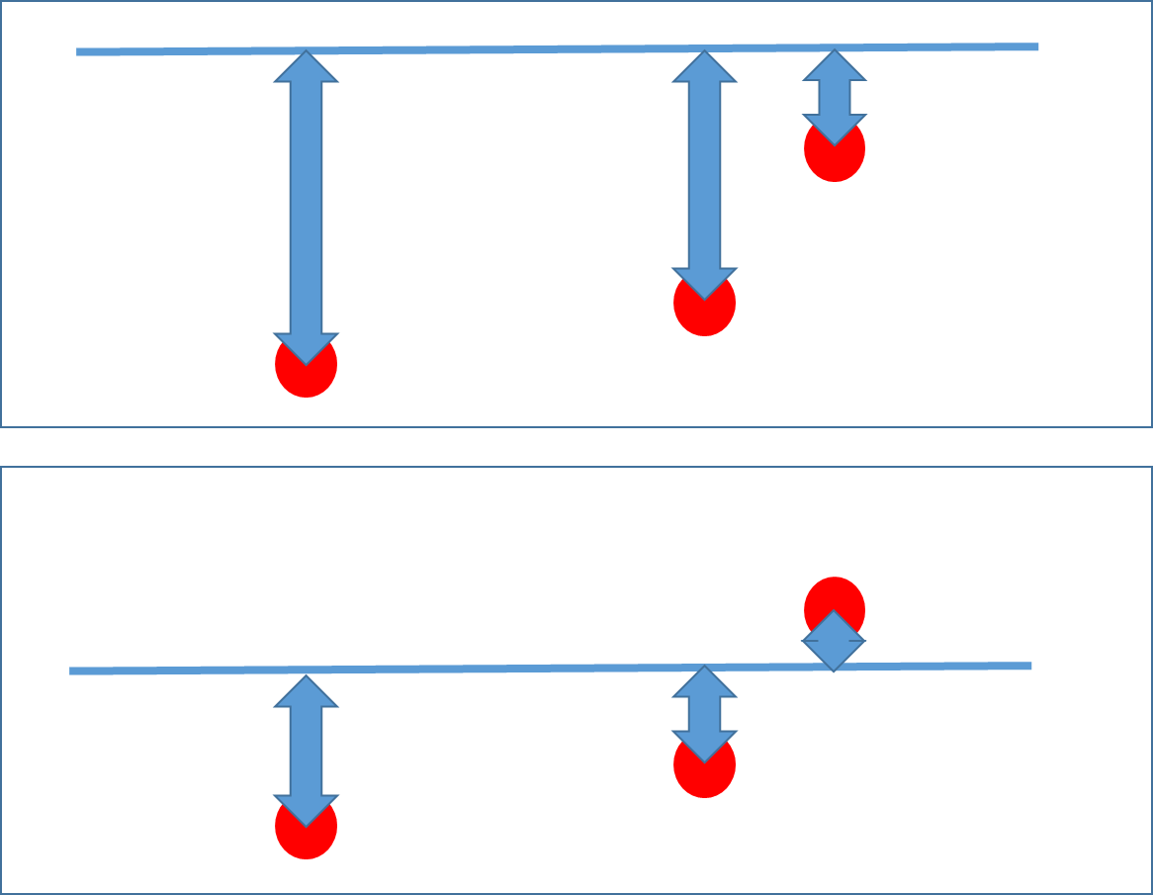
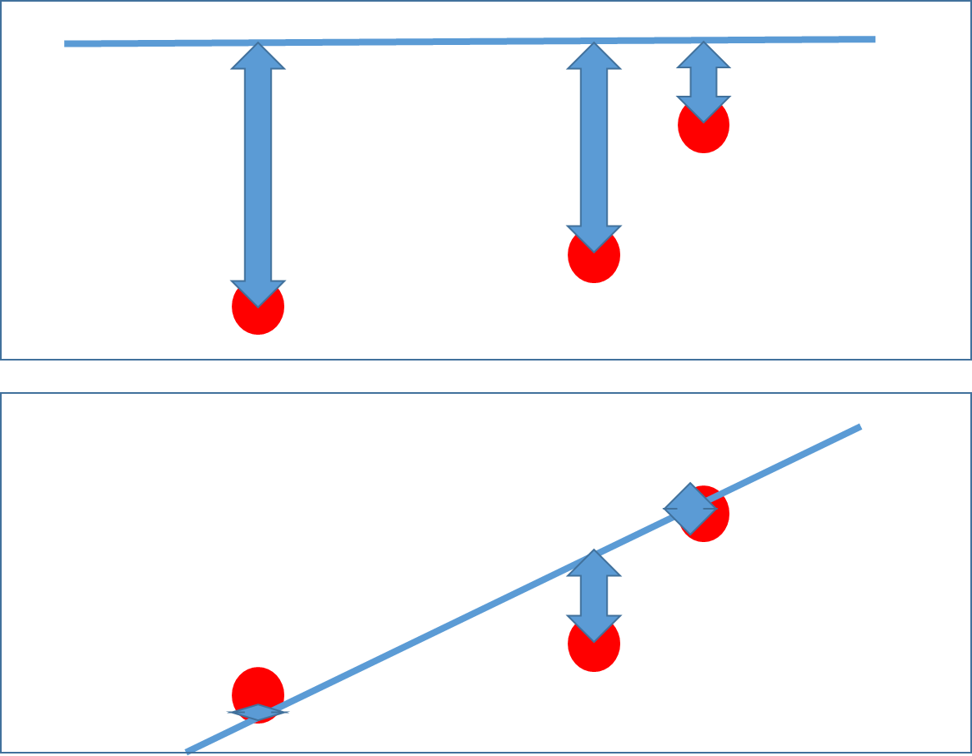
誤差の変化
直線の上下移動や，傾きの変化
により，誤差が変化

Slide 63
最適化は機械学習でも重要
ニューラルネットワークは，学習の過程で，最適な状態になるように調整される
最適化は，ニューラルネットワークの学習で，重要な役割を果たす
ニューラルネットワークのパラメータ（重みやバイアス）を最適化することで、性能を向上させる

Slide 64
全体まとめ ①機械学習
機械学習は，コンピュータがデータを使用して学習することより知的能力を向上させる技術
情報の抽出能力，ルールや知識のプログラム化不要などの特徴を持つ
他の方法では解決が難しかった問題に取り組むことが可能に

Slide 65
全体まとめ ②ニューラルネットワーク
ニューラルネットワークは，機械学習の一種
生物の脳の働きを模倣することを目指す
数理に基づいた原理に基づいて動作
ニューラルネットワークは機械学習に広く活用されており，性能や学習の効率が向上している

